Slide 1

المحاضرتين الثانية والثالثة
القيمة الزمنية للنقود
انتظر لحظة !!!
اولا وقبل نبدأ في اي شرح احفظ هذه الجملة مثل اسمك
المعامل ضرب المبلغ يساوي القيمة
طيب اقرأها من اليسار الى اليمين
المعامل ضرب المبلغ تساوي القيمة
V = C x (1+r)^{t}

Slide 2
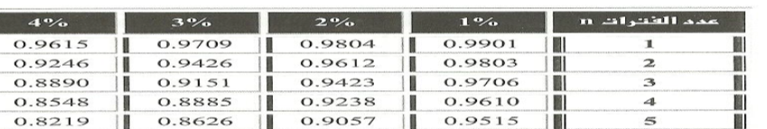
ثانيا
تعال نتعرف على المبلغ والقيمة والمعامل
المبلغ نوعين
النوع الأول : هو المال اللي بتدفعه اليوم عشان يجيب لك ارباح في المستقبل وتبي تعرف كم بيجيك ارباح (القيمة المستقبلية)FV
النوع الثاني : الارباح اللي بتجيك في المستقبل وتبي تعرف كم المبلغ اللي تبي تستثمره اليوم (القيمة الحالية)PV
القيمة نوعين
النوع الأول : قيمة مستقبلية للمال اللي بتدفعه اليوم (المبلغ اللي بتدفعه اليوم كم بيصير مستقبلا)
النوع الثاني: قيمة حالية للارباح اللي بتجيك (كم المبلغ اللي لازم تدفعه اليوم عشان تحصل على ربح معين)
المعامل
المعامل هو تقاطع عمود النسبة مع سطر السنة في الجداول المالية
أمثلة على المعامل
4 سنوات , المعامل أو الفائدة أو معدل الخصم 3% (0.8885)
سنتين , المعامل الفائدة أو معدل الخصم 4% (0.9246)
5 سنوات , المعامل الفائدة أو معدل الخصم 2% (0.9057)
معدلات الخصم (الفائدة)
السنوات

Slide 3

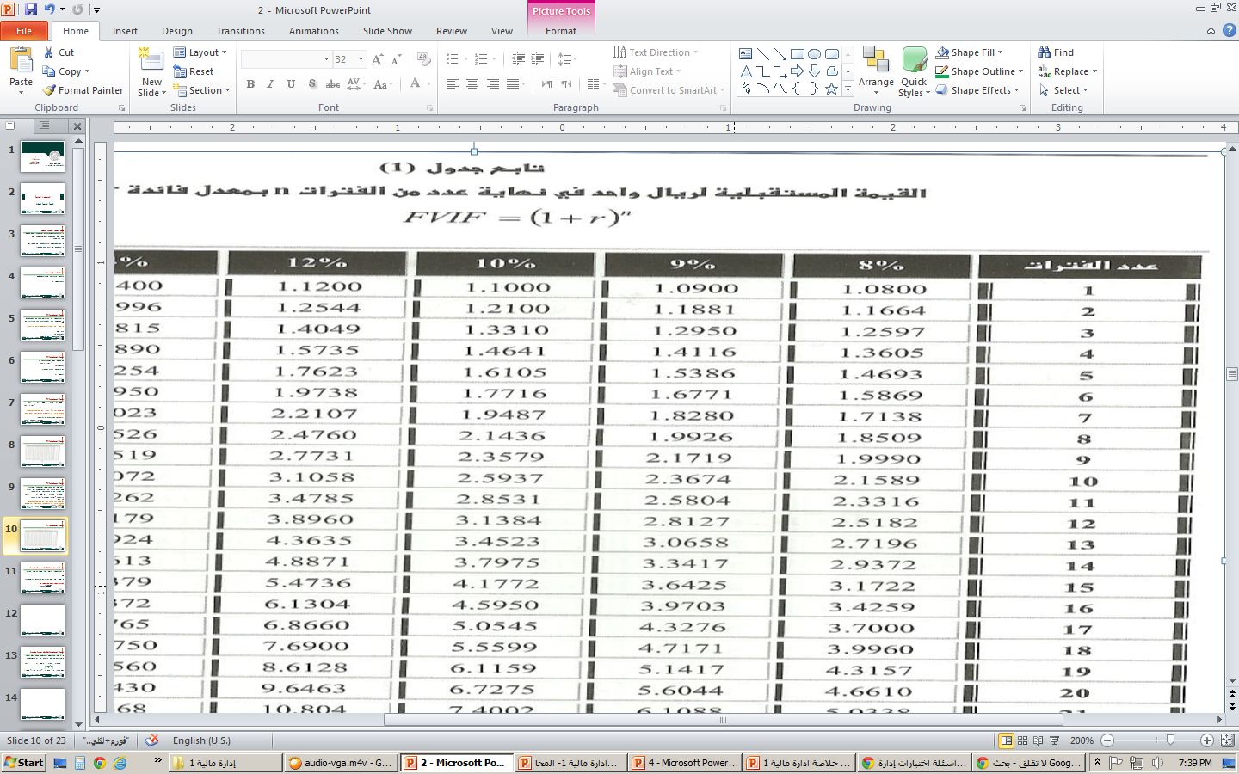
تعالوا نشوف مثال :
اتيحت لك فرصة استثمارية بمبلغ 2000 ريال لمدة 4 سنوات بمعدل فائدة 10 % ما هو المبلغ المتجمع لديك في نهاية السنة الرابعة؟
قال في نهاية السنة الرابعة؟ يعني انك بتأخذ الارباح مرة واحدة فقط في نهاية عمر المشروع؟
يعني المطلوب معرفة قيمة ال2000 ريال كم بتصير بعد 4 سنوات , يعني المطلوب كم القيمة المستقبلية
طيب عندنا 4 جداول مالية ! ناخذ المعامل من أي جدول ؟!؟!؟!؟
قول معاي :
م دج واحد !!
لا تخاف ماهي طلاسم ولا شعوذة
مدج1 يعني (مستقبلية دفعة جدول 1)
نبحث عن تقاطع السنة الرابعة مع عمود النسبة 10%
أقول لك
لا تقلق
تذكر
المعامل ضرب المبلغ تساوي القيمة
FV = 2000 x 1.4641 = 2928.2 ريال

Slide 4
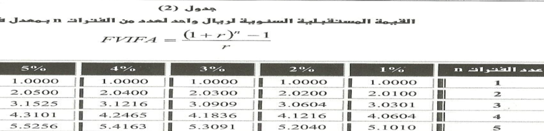
شركة تقوم باستثمار 5000 ريال في نهاية كل سنة بمعدل عائد سنوي مقداره 4 %. فما هو المبلغ المتجمع لدى الشركة بعد 3 سنوات؟ قال لك نهاية كل سنة بيستثمر مبلغ , يعني بيدفع 3 مرات في عمر المشروع كل مرة 5000 ريال (يعني دفعات متساوية)
وطلب المبلغ المتجمع بعد 3 سنوات يعني المبالغ اللي بتدفعها خلال 3 سنوات كم بيجيك منها ارباح ؟
القيمة الحالية معروفة 5000 كل سنة , والمطلوب كم القيمة المستقبلية لهذه الدفعات المتساوية ؟
تعالوا نشوف مثال ثاني :
طيب عرفنا ان القاعدة هي (من اليسار الى اليمين)
المعامل ضرب المبلغ تساوي القيمة
طيب راح جدول 1 وبقي عندنا 3 جداول مالية ! ناخذ المعامل من أي جدول ؟!؟!؟!؟
قول معاي :
م ت ج اثنين !!
برضه اقولك لاهي طلاسم ولا شعوذة
متج2 يعني (مستقبلية دفعات جدول 2)
برضه أقول لك
لا تقلق
المعامل ضرب المبلغ تساوي القيمة
FV = 5000 x 3.1216 = 15608ريال

Slide 5
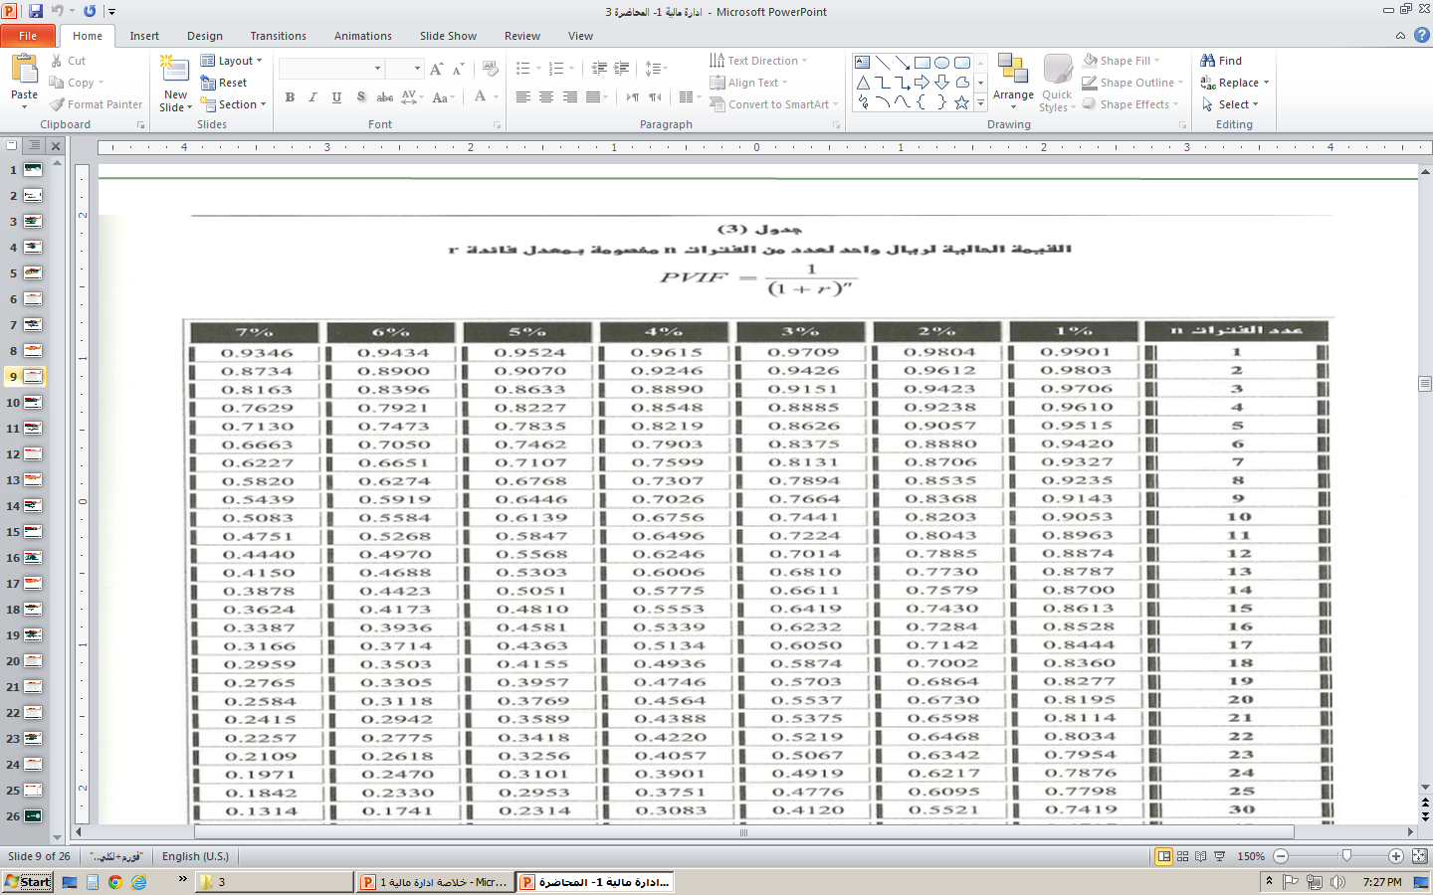
اقدمت شركة الروابي على الدخول في مشروع استثماري يدر عليها عائد 1500 ريال بعد 4 سنوات من الان علما بان معدل الخصم 7% فما هي القيمة الحالية لهذا المبلغ؟ قال لك بعد 4 سنوات بيجيه مبلغ 1500 , يعني بياخذ العائد مرة واحدة فقط في نهاية عمر المشروع (يعني دفعة واحدة)
وطلب المبلغ المتجمع بعد 3 سنوات يعني المبالغ اللي بتدفعها خلال 3 سنوات كم بيجيك منها ارباح ؟
القيمة المستقبلية معروفة 1500 والمطلوب كم القيمة الحالية لهذه الدفعة ؟ يعني كم لازم يدفع الحين عشان يجيه 1500 بعد 4 سنوات ؟
تعالوا نشوف المثال الثالث:
اذا طلب القيمة الحالية لدفعة واحدة قول معاي : ح د ج ثلاثة
حدج3 يعني حالية دفعة جدول 3
القاعدة مرة أخرى (من اليسار الى اليمين)
المعامل ضرب المبلغ تساوي القيمة
FV = 1500 x 0.7629 = 1144.35ريال

